Slide 1

Ориентация монокулярной камеры с использованием точек схождения перспективы
Государственное образовательное учреждение высшего профессионального образования
 | «Московский государственный технический университет имени Н.Э. Баумана» Кафедра ИУ9 – «Теоретическая информатика и компьютерные технологии»
Презентация к дипломной работе на тему:
Выполнил: Кудеров П.В.
Проверил: Домрачева А.Б.
Москва, 2015 г.

Slide 2
Распространенные способы решения задачи позиционирования
Спутниковые системы навигации (GPS, GLONASS, GALILEO и другие их аналоги).
универсальность, пассивность, без дрейфа.
невозможность локализации при неустойчивом спутниковом сигнале, дороговизна в случае использования профессиональных приемников
Инерциальные системы навигации (акселерометры + гироскоп)
автономность, помехозащищенность, возможность полной автоматизации всех процессов навигации, низкое энергопотребление
наличие дрейфа
Системы локального позиционирования:
ориентация по заранее расставленным приемникам с использованием инфракасных или ультразвуковых передатчиков, использование RFID-меток и так далее
эхолокация инфракрасными, ультразвуковыми, лазерными датчиками
фотографирование + методы компьютерного зрения

Slide 3
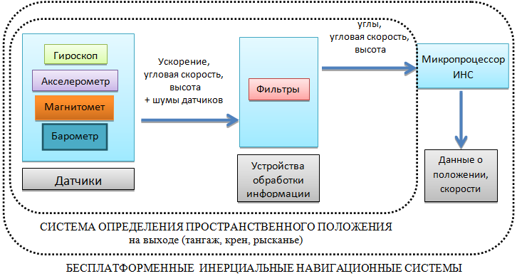
Схема работы ИНС

Slide 4
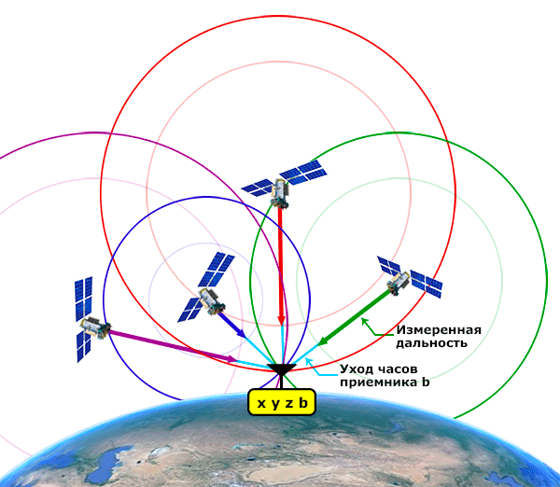
Схема принципа работы спутниковых систем навигации

Slide 5
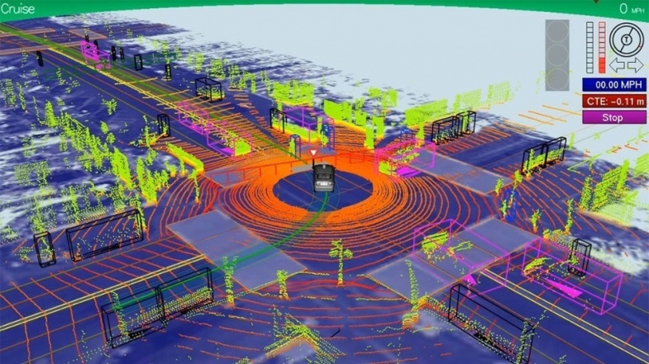
Работа системы локального позиционирования на примере системы LiDAR компании Velodyne

Slide 6
Постановка задачи
Реализация метода, предложенного Вилле Хуттуненом и Робертом Пише
Проверка работоспособности метода (на изображениях, снятых внутри помещений)
Перенос метода в условия городской среды (с тестированием на наборе изображений городской застройки)

Slide 7
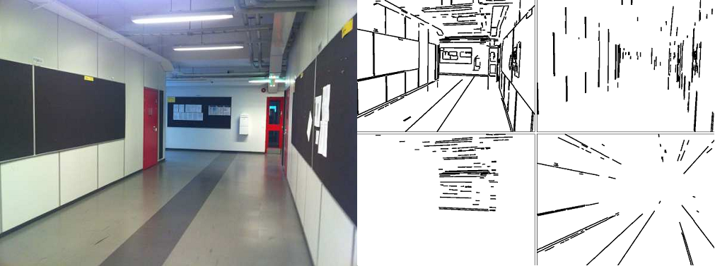
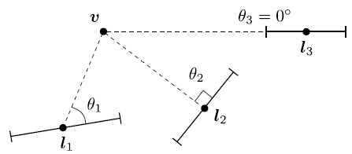


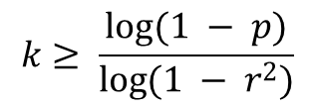
Метод Хуттунена-Пише
Поиск сегментов линий (СЛ) на изображении методом Джиои
$$δ\left(vp, l, ε_{α}\right)=dist(vp, l)<ε_{α}$$
Выделение трех наибольших кластеров СЛ алгоритмом RANSAC
$$k≥ \frac{\log{(1 − p)}}{\log{(1 − r^{2})}}$$
$$δ\left(v, l, ε_{α}\right)=dist(v, l)<ε_{α}$$

Slide 8
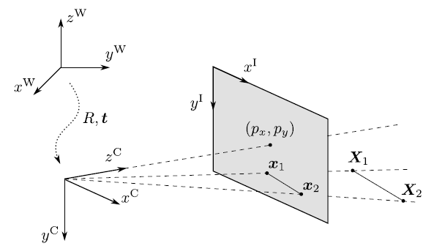
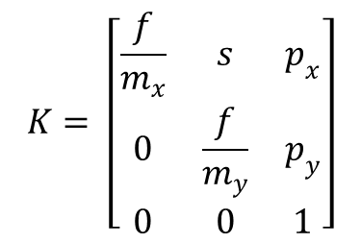
Допущения метода Хуттунена-Пише
Рассматривается модель камеры-обскуры
$$K= \left[\begin{matrix}\frac{f}{m_{x}} & s & p_{x} \\ 0 & \frac{f}{m_{y}} & p_{y} \\ 0 & 0 & 1\end{matrix}\right]$$
$$P: ℙ^{3}→ℙ^{2}, P(p) = p^{∗} = KR[I| −t] p$$
При проекции параллельные прямые пересекаются в точках схождения перспективы (ТСП)
$$vp = \lim_{α→∞}{x(α)} = \lim_{α→∞}{P(A) +αKRd} = KRd$$

Slide 9










Алгоритмы метода Хуттунена-Пише
Уточнение каждой найденной ТСП (решение переопределенной СЛАУ, образованной линиями кластера)
$$incidence(l, vp) = l^{T} ∗ vp = 0$$
$$L=lcp( K^{−1}l_{A}, K^{−1}l_{B})$$
$${A_{l}}^{T}∗vp= {[l_{1}…l_{n}]}^{T} ∗ vp = 0$$
$${A_{L}}^{T}∗d_{vp}= {[L_{1}…L_{n}]}^{T} ∗ d_{vp} = 0$$
$$vp = \underset{x}{argmin}{({A_{l}}^{T}∗x)}$$
$$d_{vp} = \underset{x}{argmin}{({A_{L}}^{T}∗x)}$$
Матрица поворота камеры – векторы-столбцы единичных направлений ТСП
$$D = \left[d_{1} d_{2} d_{3}\right]$$
Ортогонализация полученной матрицы методом сингулярного разложения
$$\hat{D }=UV^{T},$$
$$D=UΣV^{T}$$
$$R={\hat{D}}^{T}$$

Slide 10
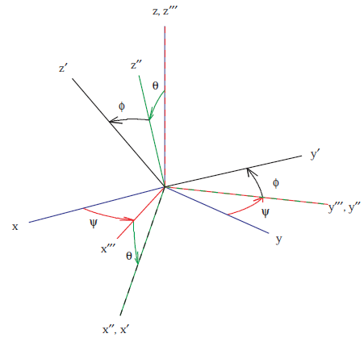
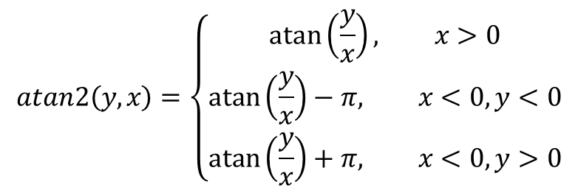
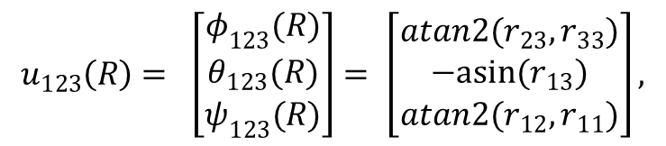

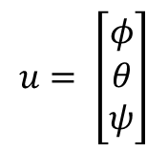
Соглашение об используемуемом представлении углов
В качестве представления углов ориентации использованы углы Эйлера в нотации (1, 2, 3)
$$u= \left[\begin{matrix}φ \\ θ \\ ψ\end{matrix}\right]$$
$$R\left(u\right)=R_{1}\left(φ\right)∗R_{2}\left(θ\right)∗R_{3}(ψ)$$
$$u_{123}\left(R\right)= \left[\begin{matrix}φ_{123}(R) \\ θ_{123}(R) \\ ψ_{123}(R)\end{matrix}\right]= \left[\begin{matrix}atan2(r_{23}, r_{33}) \\ −asin(r_{13}) \\ atan2(r_{12}, r_{11})\end{matrix}\right],$$
$$atan2\left(y, x\right)=\left\{\begin{aligned}\operatorname{atan}\left(\frac{y}{x}\right), x>0 \\ \operatorname{atan}\left(\frac{y}{x}\right)−π, x<0, y<0 \\ \operatorname{atan}\left(\frac{y}{x}\right)+π, x<0,y>0\end{aligned}\right.$$

Slide 11
Структурная схема тестового ПО
Создано тестовое приложение
32-разрядное под ОС Windows
На языке C++ с использованием среды разработки Visual Studio 2010
С использованием библиотеки алгоритмов компьютерного зрения с открытым исходным кодом OpenCV версии 3.0.0 beta

Slide 12
Проблемы технологического характера
Подбор тестовых данных
Выделение информации об изображениях базы тестовых данных из бинарного формата «.m» среды MATLAB в текстовый формат
Использование библиотеки OpenCV:
компиляция из файлов исходного кода
подключение к проекту разрабатываемого приложения
поиск существующих реализаций необходимых методов и алгоритмов
разбор документации библиотеки

Slide 13
Данные тестирования
Тестирование проводилось на базе изображений YorkUrbanDb, которая содержит:
45 снимков помещений
57 снимков городской местности города Торонто (Канада)
информацию о внутренних параметрах используемой камеры
матрицу рассчитанных единичных направлений трех найденных на изображении ТСП
список распознанных сегментов линий с отмеченным соответствием их точкам схождения перспективы

Slide 14
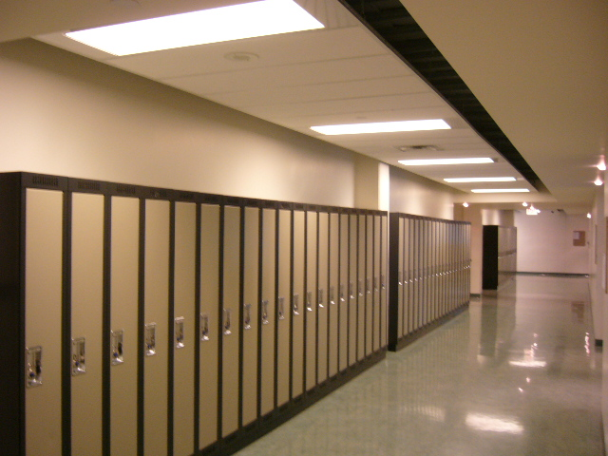
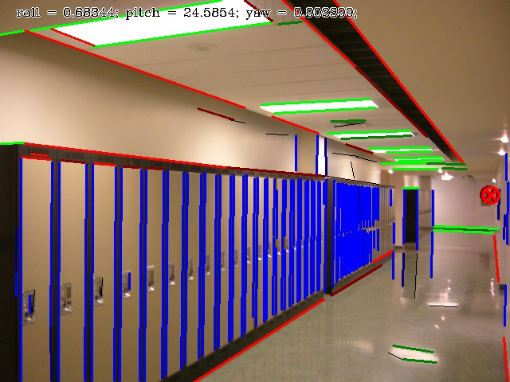
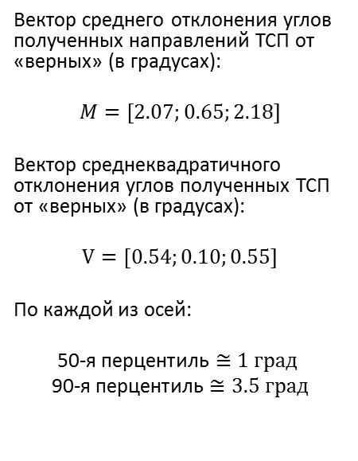
Результаты тестирования метода Хуттунена-Пише «внутри помещения»
Обработано 45 снимков внутри помещений из коллекции базы YorkUrbanDb
Рабочая среда: Core i7 920, 2.66 GHz, 6Gb Ram
Время обработки: ~3.7 сек (~12.2 fps)
Вектор среднего отклонения углов полученных направлений ТСП от «верных» (в градусах):
$$M=[2.07;0.65;2.18]$$
Вектор среднеквадратичного отклонения углов полученных ТСП от «верных» (в градусах):
$$V=[0.54;0.10;0.55]$$
По каждой из осей:
$$\text{50−я перцентиль}≅1 град$$
$$\text{90−я перцентиль}≅3.5 град$$

Slide 15
Результаты тестирования на изображениях внутри помещений

Slide 16
Результаты тестирования на наборе изображений «внутри помещения»

Slide 17
Распределение точности найденных направлений ТСП на наборе «внутри помещения»

Slide 18
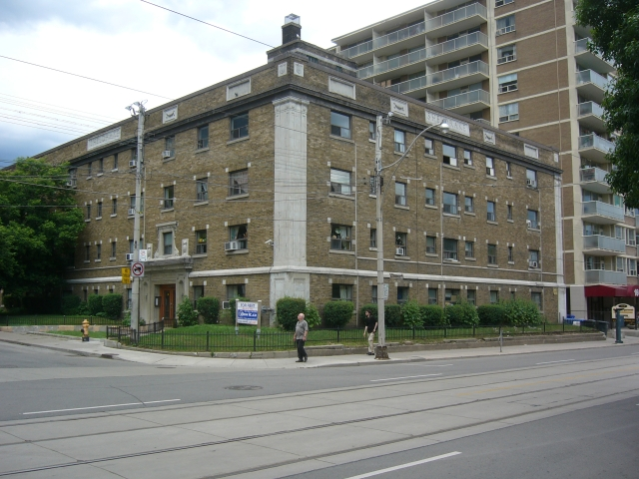
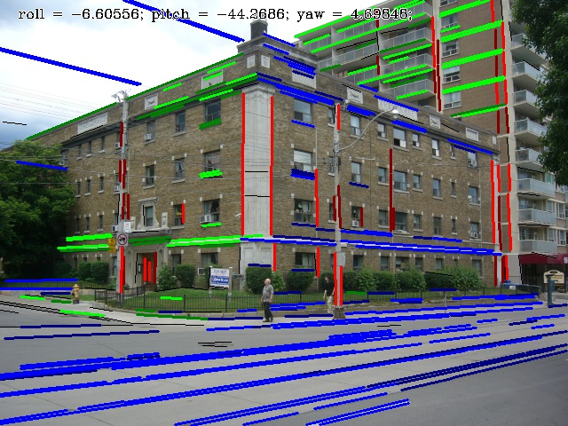
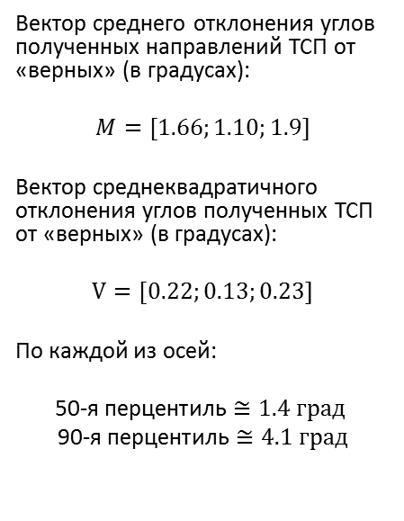
Результаты тестирования метода Хуттунена-Пише «вне помещения»
Обработано 57 снимков вне помещений из коллекции базы YorkUrbanDb
Рабочая среда: Core i7 920, 2.66 GHz, 6Gb Ram
Время обработки: ~6.7 сек (~8.5 fps)
Вектор среднего отклонения углов полученных направлений ТСП от «верных» (в градусах):
$$M=[1.66;1.10;1.9]$$
Вектор среднеквадратичного отклонения углов полученных ТСП от «верных» (в градусах):
$$V=[0.22;0.13;0.23]$$
По каждой из осей:
$$\text{50−я перцентиль}≅1.4 град$$
$$\text{90−я перцентиль}≅4.1 град$$

Slide 19
Результаты тестирования на изображениях вне помещений

Slide 20
Результаты тестирования на наборе изображений «вне помещения»

Slide 21
Распределение точности найденных направлений ТСП на наборе «внутри помещения»

Slide 22
Результаты работы
Создано тестовое приложение, реализующее метод Хуттунена-Пише
Проверена работоспособность метода на тестовых данных изображений, снятых внутри помещений
Сделан перенос метода в условия городской застройки. По результатам тестирования подтвержден высокий уровень точности работы на изображениях городской среды базы данных YorkUrbanDb
Точность метода в благоприятных условиях сравнима с точностью ИНС потребительского класса

Slide 23
Экономическая часть
Диаграмма Ганта выполняемых работ
Стоимость продукта:
1 513 000 рублей

Slide 24
Что можно улучшить

